Slide 1

Intro till Datakvalité
Richard Chalk, Systementor AB

Slide 2



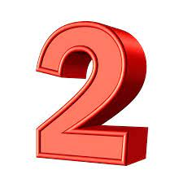
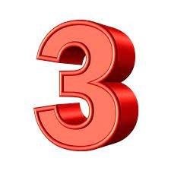



I ett nötskal
Intro
Datakvalitet refererar till tillstånd av en uppsättning värden av kvalitativa eller kvantitativa variabler
Högkvalitativ data uppfyller vanligtvis följande kriterier:
Accuracy (Noggrannhet): Data representerar korrekt den verkliga konstruktion den hänvisar till.
Completeness (Fullständighet): All nödvändig data finns tillgänglig.
Consistency (Konsekvens): Värden är detsamma över alla datakällor, vilket betyder att de inte motsäger varandra.
Reliability (Tillförlitlighet): Daten är pålitlig och förblir densamma om samma mätning tas om och om igen.
Timeliness (Aktualitet): Daten är aktuell och tillgänglig när den behövs.
https://education.systementor.se
Notes:
Vi tittar på YT videon tillsammans!
======================
OBS: Dessa 5 principer kan variera lite beroende på vem man pratar med.
God datakvalitet är avgörande för olika uppgifter inom företagande, forskning och beslutsfattande.
Dålig datakvalitet kan leda till felaktiga slutsatser, felaktigt beslutsfattande och ineffektiviteter i
nästan alla företag som är beroende av data.
Därför är datakvalitet ofta ett fokus inom dataskötsel,
med syftet att säkerställa att data är korrekt, tillgänglig och användbar.
2

Slide 3

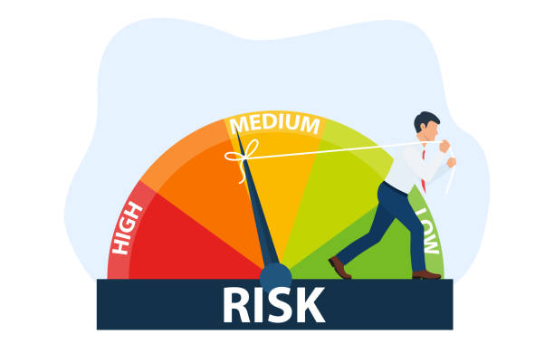
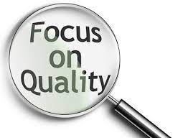
Datakvalité - Varför är det viktigt?
1. Beslutsfattande: Korrekt och tillförlitlig data är grundläggande för att kunna fatta välgrundade beslut. Dålig data kan leda till felaktiga slutsatser och därmed till suboptimala eller till och med skadliga beslut.
2. Effektivitet: Hög datakvalitet gör det möjligt för organisationer att arbeta mer effektivt. Det minskar behovet av att dubbelkolla
information och utföra
extra arbete för att
hantera felaktig data.
3. Förtroende: Konsistent och pålitlig data bygger förtroende både internt inom en organisation och externt mellan en organisation och dess kunder, aktieägare eller andra intressenter.
4. Riskhantering: God datakvalitet hjälper till att identifiera och minimera risker, till exempel finansiella risker, compliance-
risken och
ryktesmässiga
risker.
Notes:
3

Slide 4

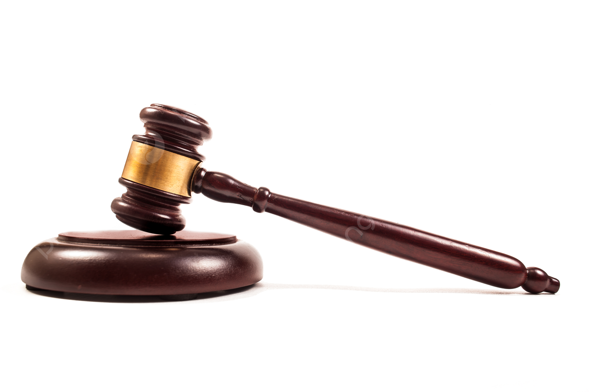
Datakvalité - Varför är det viktigt?
5. Kundrelationer: Korrekt och
relevant data kan
förbättra
kundupplevelsen
genom att
möjliggöra bättre
anpassning och mer personlig kommunikation.
Konkurrenskraft: I en datadriven värld kan företag med högkvalitativ data ha en konkurrensfördel genom att kunna dra snabbare och mer exakta slutsatser från sin data.
6. Kostnadseffektivitet: Dålig datakvalitet kan vara mycket kostsamt. Det kan uppstå kostnader för att rätta till fel, men även indirekta kostnader i form av förlorade möjligheter.
Legalitet och efterlevnad: Dålig datakvalitet kan leda till problem med att uppfylla juridiska och regulatoriska
krav, vilket kan
resultera i böter
eller andra
sanktioner.
Notes:
4

Slide 5
Data Wrangling
Richard Chalk, Systementor AB

Slide 6

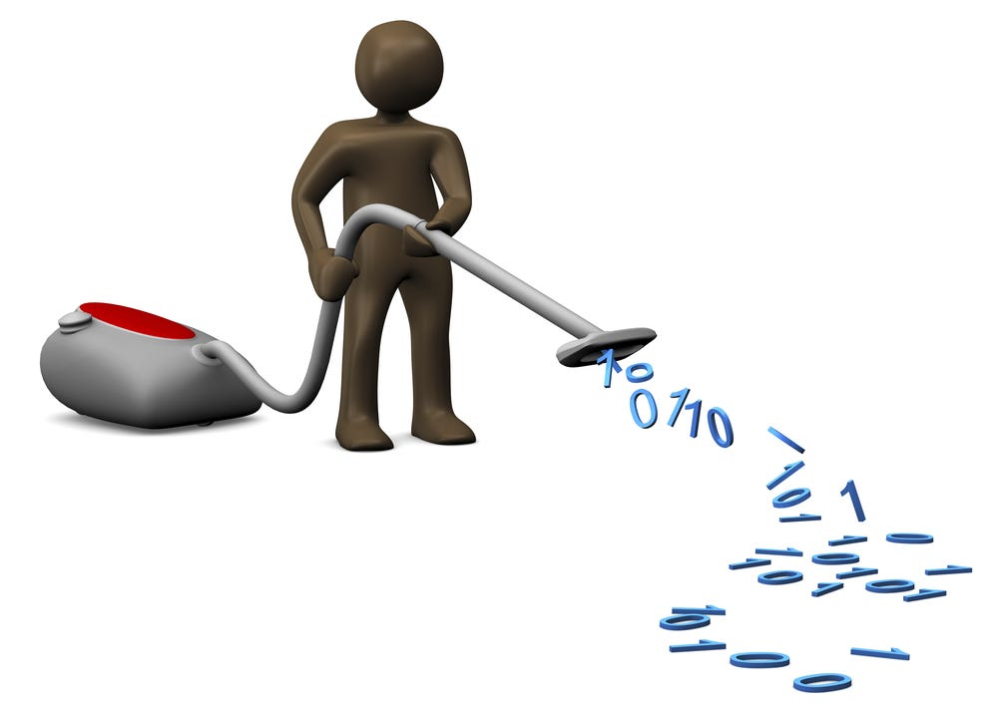

Data Wrangling?
Data wrangling: är processen att omvandla och kartlägga rådata till ett annat format med syftet att göra det mer lämpligt och värdefullt för en rad olika efterföljande användningsområden. Detta kan inkludera enklare uppgifter som att ändra datatyper eller korrigera stavfel, samt mer komplexa uppgifter som att sammanföra datasätt och skapa nya variabler.
Data cleaning: är en delmängd av data wrangling.
Data cleaning fokuserar på att identifiera och rätta (eller ta bort)
fel och
inkonsistenser
i data för att
förbättra dess
kvalitet.
Data_wrangling
Data_cleaning
https://education.systementor.se
Notes:
6

Slide 7
Övning
Richard Chalk, Systementor AB

Slide 8
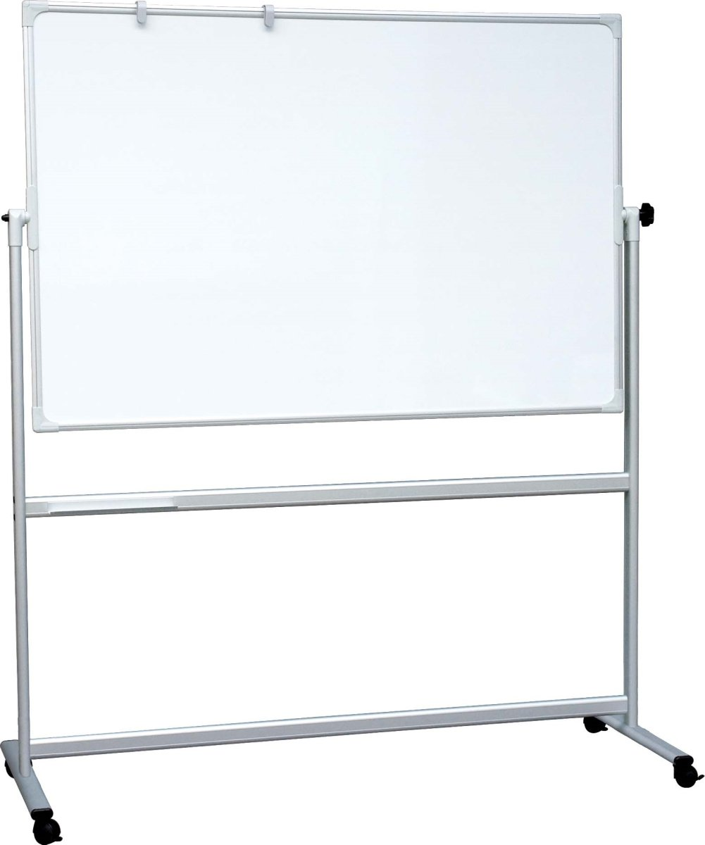



Individuellövning
Vad tror ni är de vanligaste problemen med dålig datakvalitet?
Ni får 15 minuter att tänka på detta.
Skriv ner så många alternativ ni kan.
Tänk så här…
Vad är Problemet?
Varför blev det så?
Vad finns det för Lösningar?
Det finns inget rätt
eller fel i denna
övning!
Det handlar om att börja
tänka på kvalité!
Ni får en chans att skriva upp era förslag på Whiteboard efteråt.
https://education.systementor.se
Notes:
8

Slide 9
Dimensions of Data Quality
De 5 principerna
Richard Chalk, Systementor AB

Slide 10




Accuracy (Noggrannhet)
Definition:
Data måste vara korrekta och exakta för det syfte de används.
Read Me! Watch Me!
Exempel:
Vårt CRM-system har felaktiga kunduppgifter registrerat.
Övning 1:
Denna Excel-fil innehåller felaktig kunddata.
Kan ni identifiera alla 8 fel? (10 min)
(Hur skulle detta gå om det fanns 1000 poster?)
Övning 2:
Konsekvenser:
Vad är konsekvenserna att vi har felaktig data i vår CRM data? Skriv ner så många exempel ni kan! (10 min)
https://education.systementor.se
Notes:
Definition
========
Vi tittar på YT videon tillsammans! COAT?
Ni får 10 minuter att läsa igenom länken… skriv anteckningar. Diskussion efteråt.
Skriv upp elevernas kommenterar på Whiteboard
Övning 1
======
Fråga eleverna om vilka fel de har lyckats hitta
Övning 2
======
Fråga eleverna om vilka konsekvenser de kom på
Skriv upp på whiteboard
10

Slide 11


Completeness (Fullständighet)
Definition:
Alla nödvändiga data måste vara registrerade.
Read Me! Watch Me!
Exempel:
En databas över patientinformation där viss medicinsk
information saknas.
Övning 1:
Ställ SQL frågor till Northwind…
1. Visa mig City och Region för
kunden med ID BOTTM
2. Och nu ANATR
Övning 2:
Konsekvenser:
Vad är konsekvenserna att vi har missing data i vår patient data? Skriv ner så många exempel ni kan! (10 min)
https://education.systementor.se
Notes:
Definition
========
Vi tittar på YT videon tillsammans!
Ni får 10 minuter att läsa igenom länken… skriv anteckningar. Diskussion efteråt.
Skriv upp elevernas kommenterar på Whiteboard
Övning 1
======
Vad händer när vi ställer frågan om Region till Customer ANATR?
Övning 2
======
Fråga eleverna om vilka konsekvenser de kom på
Skriv upp på whiteboard
11

Slide 12
Consistency (Konsekvens)
Definition:
Data ska vara i samma format genom hela datamängden.
Read Me! Watch Me!
Exempel:
Vi har olika datumformat i vår databas.
Övning 1:
Titta i denna Excelfil.
Fråga (10 min):
"Hur kan vi normalisera det här?"
Övning 2:
Konsekvenser:
Vad är konsekvenserna att vi har olika datumformat i vår data? Skriv ner så många exempel ni kan! (5 min)
https://education.systementor.se
Notes:
Definition
========
Vi tittar på YT videon tillsammans!
Ni får 10 minuter att läsa igenom länken… skriv anteckningar. Diskussion efteråt.
Skriv upp elevernas kommenterar på Whiteboard
Övning 1
======
Efter tiden är ute be eleverna visa upp vad de har gjort för att normalize datat!
TIPS
===
Lägg på filter i Excel… det gär det enklare att hitta och SE var det finns konstigheter.
Jag hittade 8 exempel på Consistency som inte stämde!
Övning 2
======
Fråga eleverna om vilka konsekvenser de kom på
Skriv upp på whiteboard
12

Slide 13
Reliability (Tillförlitlighet)
Definition:
Definition: Datakällan måste vara pålitlig.
Read Me!
Exempel:
En databas som flera olika avdelningar matar med
data.
Övning 1:
Svara på frågan (10 min):
Hur kan man säkerställa tillförlitligheten i en multipel källsystem?
Konsekvenser:
Misstro för datan som kommer från andra avdelningar eller externa källor som kan leda till dåliga beslut.
https://education.systementor.se
Notes:
Definition
========
Ni får 10 minuter att läsa igenom länken… skriv anteckningar. Diskussion efteråt.
Ni får Googla andra källor också… vad fick ni reda på?
Skriv upp elevernas kommenterar på Whiteboard
Övning 1
======
Efter tiden är ute be eleverna visa upp vad de har kommit fram till. Skriv upp på Whiteboard.
Sedan efter det (inte innan!) kan vi titta på denna fil tillsammans https://docs.google.com/document/d/1Nwb5pUChoxdRL0A6gwiN4hDJ8uGss09c/edit?usp=sharing&ouid=114507343965783806346&rtpof=true&sd=true
13

Slide 14


Timeliness (Aktualitet)
Definition:
Data måste vara aktuella och relevanta för det aktuella beslutsunderlaget.
Read Me! Watch Me!
Exempel:
Gamla prislistor som fortfarande används.
1499kr
Övning 1:
Titta i denna Excelfil.
Fråga (5 min):
"Litar du på datat i denna fil”
Om ja… varför?
Övning 2:
Konsekvenser:
Vad är konsekvenserna att vi
har gamla prislistor/data?
Skriv ner så många exempel ni kan! (5 min)
https://education.systementor.se
Notes:
Definition
========
Vi tittar på YT videon tillsammans!
Ni får 10 minuter att läsa igenom länken… skriv anteckningar. Diskussion efteråt.
Skriv upp elevernas kommenterar på Whiteboard
Övning 1
======
Litar eleverna på filen…?
Övning 2
======
Fråga eleverna om vilka konsekvenser de kom på
Skriv upp på whiteboard
14

Slide 15
Övning
Richard Chalk, Systementor AB

Slide 16
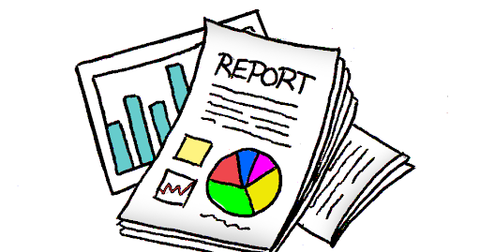


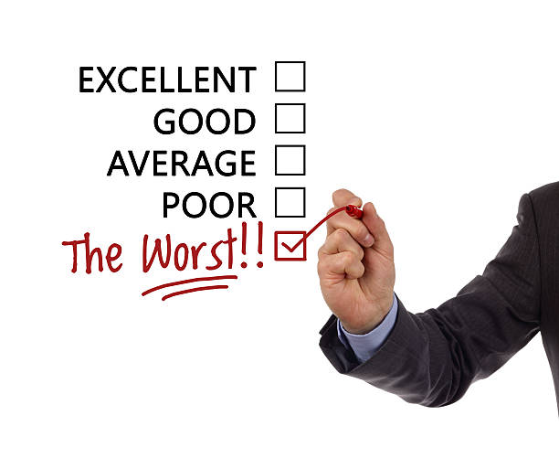

Gruppövning (2-3 elever)
1. Varje grupp får i uppdrag att
komma på ett hypotetiskt
scenario där dålig datakvalitet
kan ha allvarliga konsekvenser.
2. Presentation ska vara i
Powerpoint
(ca. 5 min per grupp).
Datakvalité
https://education.systementor.se
Notes:
Tänk på…
======
Vad är problemet?
Hur gick det till?
Hur undviker vi den i framtiden?
16

